Slide 1
Московская область ГКПОУ МО «Сергиево-Посадский СЭТ»
«Профессия и трудоустройство для каждого»
Исполнители:
Чурсина Е.А.

Slide 2
Введение
Цели и задачи, на решение которых направлена региональная практика
Выстраивание траектории комплексного сопровождения обучающихся из числа лиц с инвалидностью и ограниченными возможностями здоровья (далее – ОВЗ) с нарушением интеллекта по программам профессионального обучения от ранней профориентации (6-7 класс) до трудоустройства
Адаптация и подготовка к трудоустройству лиц с ограниченными возможностями здоровья, имеющих нарушения интеллекта
Целевая аудитория
Обучающиеся из числа лиц с инвалидностью и ОВЗ с интеллектуальными нарушениями от 13 лет и старше

Slide 3
Алгоритм реализации региональной практики
Данная практика предполагает систему межведомственного взаимодействия органов исполнительной власти, образовательных организаций, родителей, общественных организаций, реального сектора экономики.
Первый этап – подготовительный (заключение соглашений о сотрудничестве в области профессиональной ориентации лиц с интеллектуальными нарушениями из числа обучающихся и воспитанников ОО, психоневрологических интернатов, детских домов).
Второй этап – разработка индивидуальных траекторий успешной профориентации и социально-психологической адаптации к переходу на новый уровень образования. Заключение соглашений с работодателями/социальными партнерами, заинтересованными сторонами, включенными в реализацию практики.
Третий этап – инклюзивное профессиональное обучение по выбранной профессии, включающее в себя индивидуальную комплексную траекторию сопровождения, методы, приемы, технологии обучения и воспитания ребенка с ОВЗ в условиях профессиональной образовательной организации.
Четвертый этап – заключительный. Это успешное завершение обучения, сопровождение процесса трудоустройства и занятости, адаптации на рабочем месте и социализации с накопленными в период обучения ресурсами

Slide 4
Описание программных направлений
IV этап
завершение обучения, содействие трудоустройству
Этапы практики
III этап
инклюзивное профессиональное обучение
II этап
разработка индивидуальных траекторий
I этап
заключение соглашений о сотрудничестве

Slide 5
Описание программных направлений
II этап – разработка индивидуальных траекторий
Воспитанник ПНИ
получение навыков самостоятельной жизни
Воспитанник ДДИ
адаптация
Обучающийся с ОВЗ
безадаптационное начало обучения
полезная занятость по полученной профессии
коррекция дефицитов в поведении
наставник с предприятия
дуальное обучение

Slide 6
Описание программных направлений
III этап – инклюзивное профессиональное обучение по выбранной профессии
Педагоги
Родители
Партнеры из вне
Нормотипичные обучающиеся
Условия
нормативно-правовые основы
инклюзивные ценности
профессиональная компетентность педагогов
доступная среда
программно-методическое обеспечение
Направления и формы работы
психологический клуб
спортивный клуб
конкурсные движения, в т.ч. «Абилимпикс»
методические объединения
студенческий совет
психолого-педагогический консилиум
родительский комитет
попечительский совет
центр содействия трудоустройству
Обучающиеся техникума

Slide 7
Описание программных направлений
IV этап – сопровождение процесса трудоустройства
Договоры о сотрудничестве - 19
Работодатели-партнеры - 7
Центр содействия трудоустройству выпускников
Места прохождения практики - 52
Места стажировок - 5
Наставники на производстве - 11
Трудоустройство выпускников – 88%

Slide 8
Ресурсы, которые необходимы для эффективной реализации региональной практики
Организационно-управленческие: нормативно-правовое сопровождение процесса реализации практики, актуализация локальных актов ПОО, создание системы межведомственного взаимодействия, заключение договоров о сотрудничестве на региональном уровне, привлечение новых социальных партнеров, регулярный мониторинг банка потребностей рынка труда.
Предметно- пространственные: оборудование необходимое для реализации обучения, практики, спорта, психологической разгрузки.
Программно-методические: создание дорожной карты реализации практики, методические разработки педагога-психолога, социального педагога, специалистов сопровождения, в т.ч. сопровождения трудоустройства, адаптированные образовательные программы, индивидуальные траектории (маршруты сопровождения), проект наставничества в его различных видах, программа взаимодействия с родителями и законными представителями обучающихся, мониторинг трудоустройства выпускников данной категории, формы обратной связи для своевременного внесения корректив в действующую программу.

Slide 9
Ресурсы, которые необходимы для эффективной реализации региональной практики
Социальные: регулярный мониторинг социального статуса обучающихся, контроль за соблюдением прав особой категории обучающихся, мониторинг социальных сетей с целью профилактики правонарушений и сохранения жизни и здоровья обучающихся, участие в конкурсах профессионального мастерства «Абилимпикс» на региональном и национальном уровне, участие в региональных мероприятиях в качестве участников и волонтёров (Путь навыков, Движение первых и другие), участие в культурно-массовых мероприятиях всех уровней, включая спортивные мероприятия, флешмобы, акции, форумы с организациями партнёрами.
Информационные: совокупность технических средств (компьютеры, базы данных, коммуникационные каналы, программные продукты, созданные с учетом особых образовательных потребностей детей с ОВЗ, включая формирование жизненной компетенции, социализации и др.), культурные и организационные формы информационного взаимодействия с учетом особых образовательных потребностей детей с ОВЗ, компетентность участников образовательного процесса в решении развивающих и коррекционных задач обучения детей с ОВЗ с применением информационно-коммуникационных технологий (ИКТ).

Slide 10
Ожидаемые результаты реализации региональной практики и методы их контроля
Успешное завершение обучения, сопровождение процесса трудоустройства и занятости, адаптации на рабочем месте и социализации с накопленными в период обучения ресурсами

Slide 11
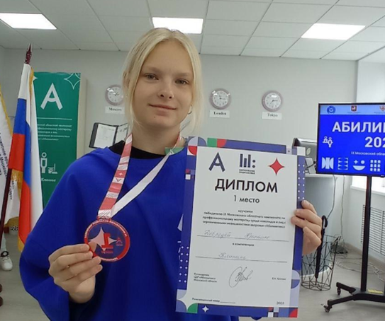
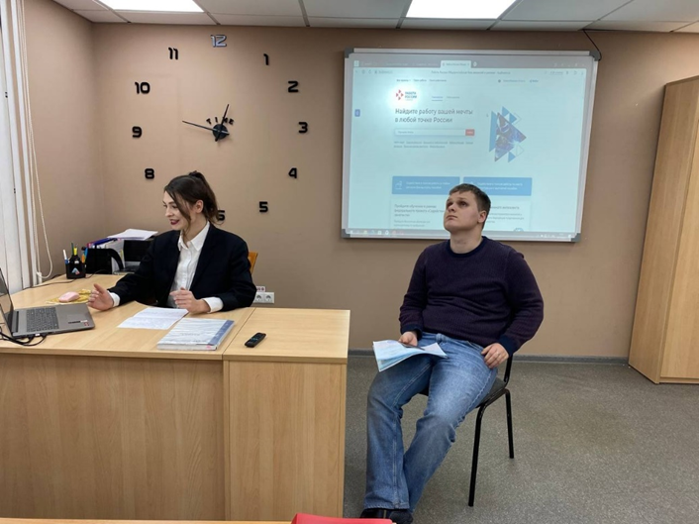
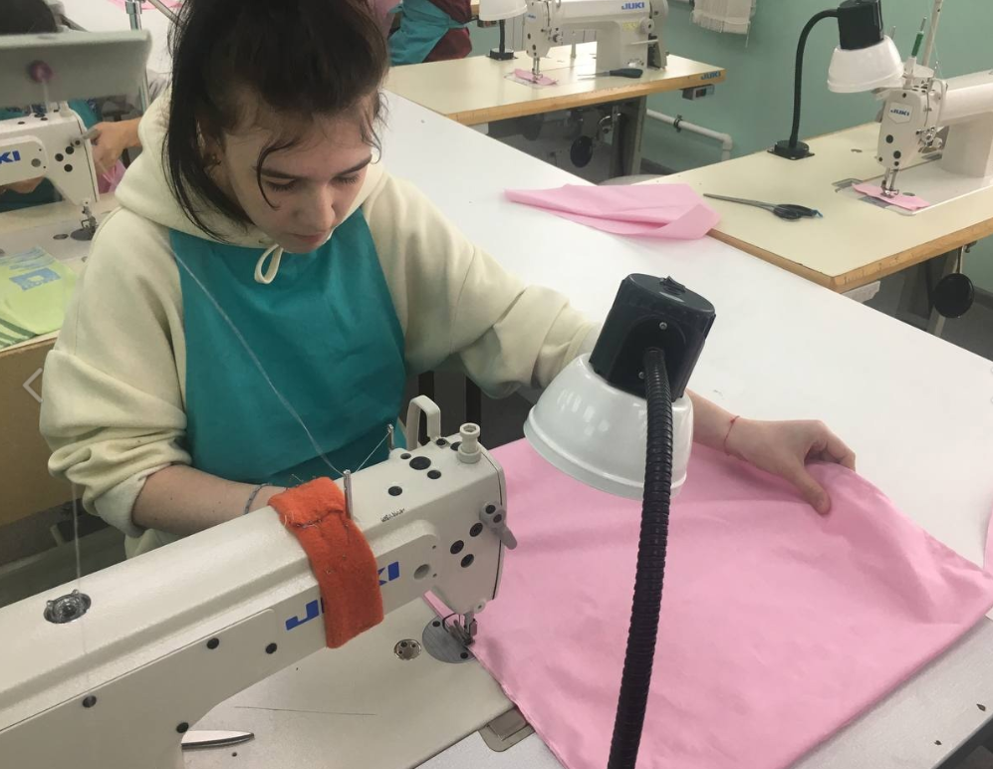
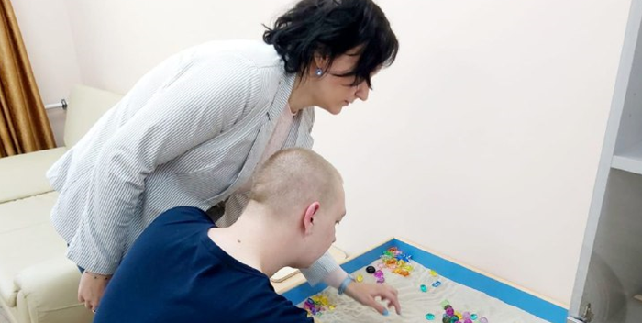
Результаты, подтверждающие эффективность реализации региональной практики
Мониторинг реализации данной инклюзивной образовательной практики за 4 года показал положительные результаты социализации, сформированности компетентности по профессии и готовности к трудовой занятости, успешную адаптацию на рабочем месте обучающихся с интеллектуальными нарушениями

Slide 12
Результаты участия в чемпионатах «Абилимпикс»
Результаты, подтверждающие эффективность реализации региональной практики

Slide 13
Результаты, подтверждающие эффективность реализации региональной практики
Результаты опроса работодателей, социальных партнеров, родителей

Slide 14
Результаты, подтверждающие эффективность реализации региональной практики
Трудоустройство 46 чел. (88%) из 52, участвующих в реализации практики

Slide 15
Заключение
Эффективность данной практики отмечается родителями обучающихся и специалистами учреждений системы социального обслуживания.
85% родителей/специалистов высказывают положительное мнение о данной практике, отмечая, что практика «помогает ребёнку почувствовать себя взрослым, внимательно относиться к желаниям других членов коллектива», «помогает распределять время между своими интересами и работой», «помогает приучить к самостоятельности», «помогает ребенку лучше ориентироваться во времени, учит самоорганизовываться, готовит к трудовой деятельности».
По результатам опросов 100% родителей и специалистов считают, что практика индивидуальных траекторий комплексного сопровождения обучающихся с нарушениями интеллекта от ранней профориентации до трудоустройства помогают успешному трудоустройству и социализации

Slide 16
Чурсина Евгения Александровна
Методист Центра развития движения «Абилимпикс» Московская область
+7 (496) 549-25-05 mo.abilympics@ya.ru

